Slide 1


湖南大学
SDN/NFV网络架构可生存性算法研究
姓 名：陶恒
导 师：谢鲲 教授
2018年5月20日
Notes:
略微描述论文选题背景和国内外的研究动态；重点论述论文的主要创新研究工作所在（15分钟左右）

Slide 2
目录
1
选题背景和研究意义
2
主要研究工作
3
共享风险链路组不相交路径对问题
4
单物理节点故障可生存性虚拟网络嵌入问题
5
总结与展望

Slide 3
1 选题背景和研究意义
研究背景
为了到达抗故障的效果，需要
为业务寻找工作与保护两条路径
SDN/NFV网络架构
客观因素导致物理网络节点故
障，为向虚拟网络嵌入请求
提供一个高可生存性的保护。
Notes:
SDN 2008
NFV 结合
在SDN控制器中，往往需要考虑在多约束下的路由问题。特别在业务发放的场景中，为了到达抗故障的效果，需要为业务寻找工作与保护两条路径。
现实中，由于设备自身或者环境等因素，有时会引发物理网络故障，进而影响NFV租户虚拟网络的服务。因此需要为向租户虚拟网络嵌入请求提供一个高可生存性的保护。

Slide 4
1 选题背景和研究意义
研究意义
1
保证网络的通信质量和抵抗网络故障
2
提高网络功能虚拟化的可生存性，容错性，鲁棒性和可靠性
Notes:
为了保证网络的通信质量，通常需要考虑时延，跳数，以及保证工作与备份路径间的不相交约束，多约束下的路由问题对实现网络资源实现高效快速调配和利用是具有重要的意义。
研究单物理节点故障可生存性虚拟网络嵌入问题，有利于提高NFV网络的可靠性，容错性，鲁棒性和可生存性，当物理层的网络节点出现故障时，能快速完全的保证原网络服务需求正常运行，这对网络的可生存性研究领域有重要的研究含义。

Slide 5
1 选题背景和研究意义
研究现状
共享风险链路组(SRLG)完全不相交路径对问题
相关工作
单物理节点故障可生存性虚拟网络嵌入问题
Notes:
点<边<SRLG
启发式，非最优解
非完全不相交
虚拟网络嵌入,许多
可生存性的，线性规划，运筹学

Slide 6
2 主要研究工作
SRLG不相交（分离）路径
对问题（精确算法）
SRLG冲突链路集
分而治之路由算法
单物理节点故障可生存
性虚拟网络嵌入问题
（启发式算法）
星型图分解
动态规划节点嵌入

Slide 7
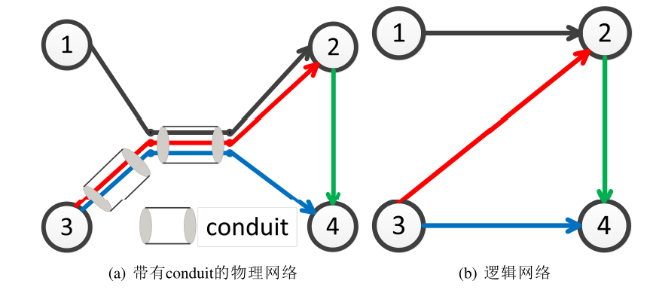
3 共享风险链路组不相交路径对问题
问题阐述
共享风险链接组(SRLG)是一组链路共享同一个组件，该组件的
故障会导致所有链路的故障。
Notes:
复杂多约束
容量约束：链路上的占用带宽不得大于链路自身容量
端到端时延小于预定时延
端到端跳数不能超过预定跳数
路径必须有序地经过某些节点和链路
可生存性需求约束
抗故障路由设计需要为业务流寻找工作路径和保护路径，多条路径
满足分离要求
链路分离：工作与保护路径经过的链路互不相同
节点分离：工作与保护路径经过的节点互不相同。节点分离必定链
路分离
风险共享链路组（shared risk link group SRLG)分离：工作路径的风
险共享链路组集合与保护路径的风险共享链路组集合没有交集

Slide 8
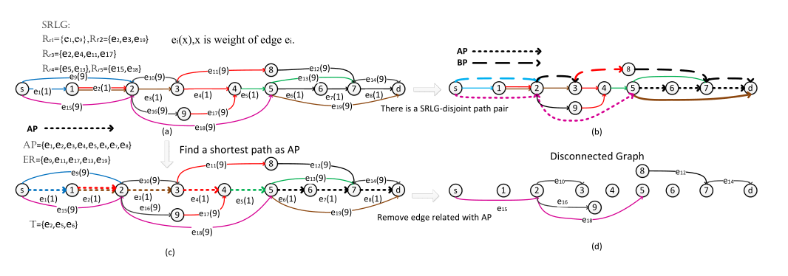
3 共享风险链路组不相交路径对问题
SRLG不相交路径对
多种优化目标
Min-min Min-max Bounded Min-sum
6/24
Notes:
复杂多约束
容量约束：链路上的占用带宽不得大于链路自身容量
端到端时延小于预定时延
端到端跳数不能超过预定跳数
路径必须有序地经过某些节点和链路
可生存性需求约束
抗故障路由设计需要为业务流寻找工作路径和保护路径，多条路径
满足分离要求
链路分离：工作与保护路径经过的链路互不相同
节点分离：工作与保护路径经过的节点互不相同。节点分离必定链
路分离
风险共享链路组（shared risk link group SRLG)分离：工作路径的风
险共享链路组集合与保护路径的风险共享链路组集合没有交集
多种优化目标
Min-min disjoint paths problem
Min-max disjoint paths problem
Bounded disjoint paths problem
Min-sum disjoint paths problem

Slide 9
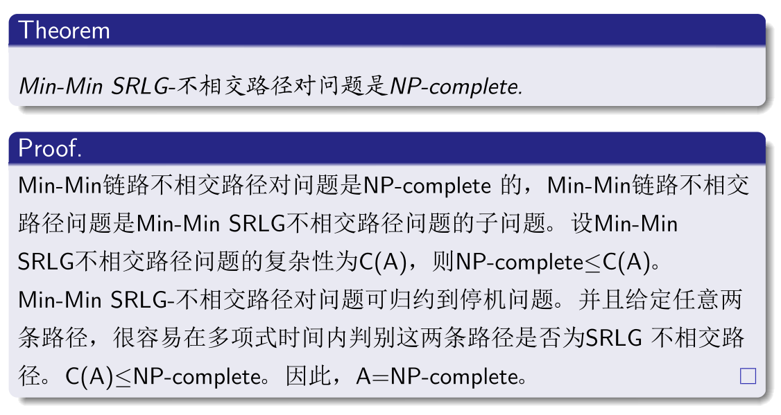
3 共享风险链路组不相交路径对问题
复杂度规模

Slide 10
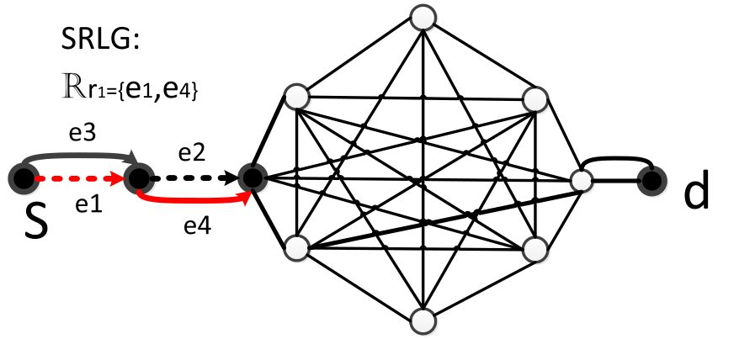
3 共享风险链路组不相交路径对问题
陷阱问题
e1,e2,e3,e4四条边的权重很大
Notes:
一直占用 e1,e2

Slide 11
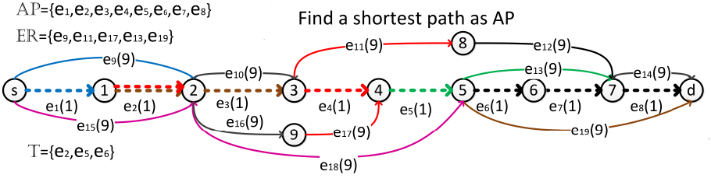
3 共享风险链路组不相交路径对问题
SRLG冲突链路集
AP 中存在一个子链路集，任何主路径通过这个子链路集里所有
的这些“问题”链路都不能找到一条相对应SRLG不相交路径。
Notes:
输油管，关键部位
最小割最大流

Slide 12
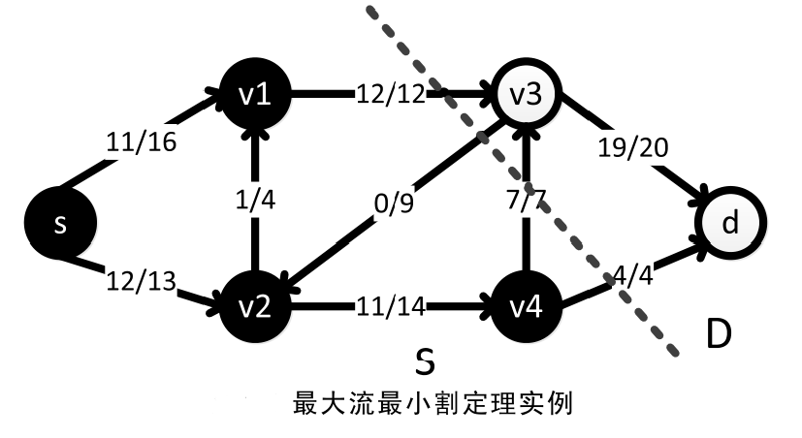
3 共享风险链路组不相交路径对问题
最小割最大流
7/24
Notes:
最小割最大流

Slide 13
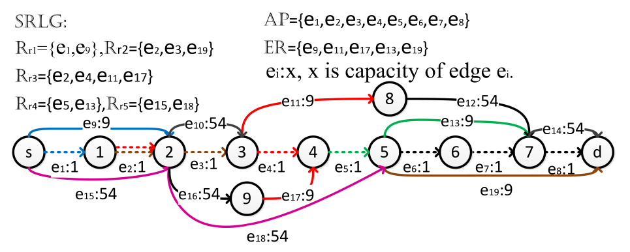
3 共享风险链路组不相交路径对问题
容量设置

Slide 14
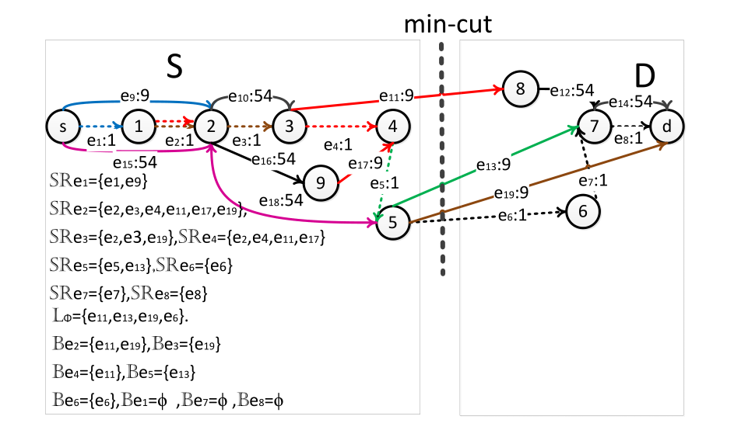
3 共享风险链路组不相交路径对问题
最小割最大流
7/24

Slide 15
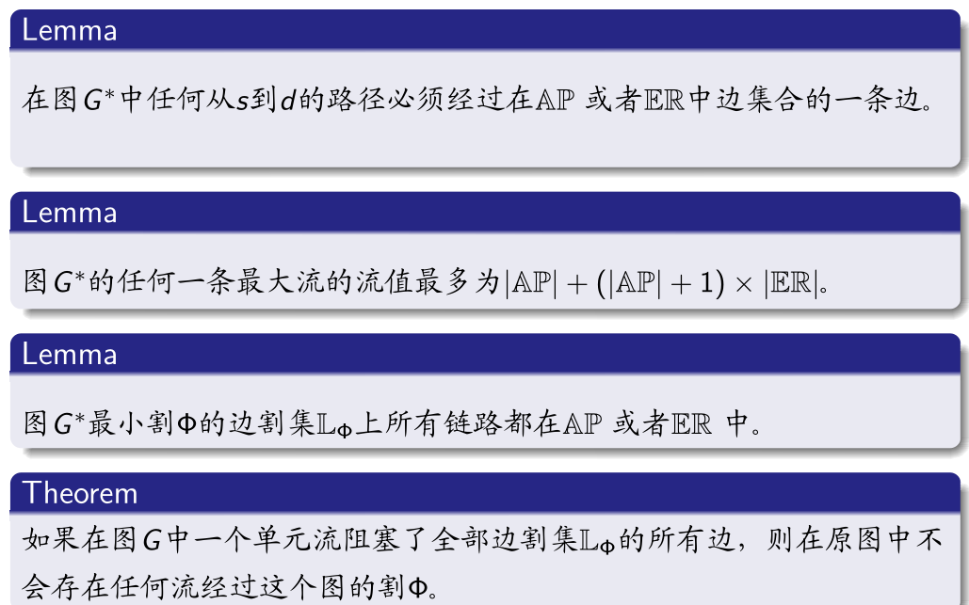
3 共享风险链路组不相交路径对问题
理论证明
7/24

Slide 16
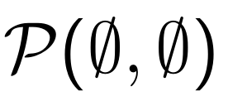
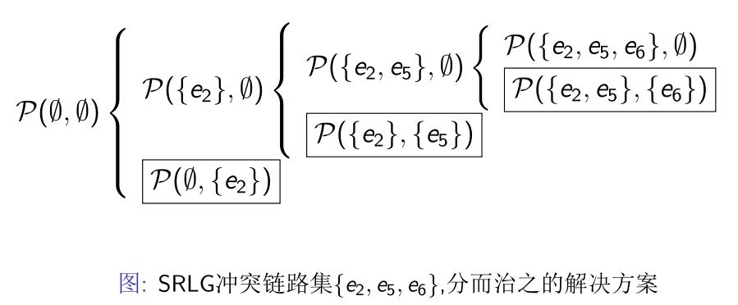
3 共享风险链路组不相交路径对问题
SRLG不相交路由算法
原来的Min-Min SRLG不相交路径对问题表示为
必过链路集
必不过链路集
Notes:
互斥不包容
一条边是剔除了，复杂度规模减少

Slide 17
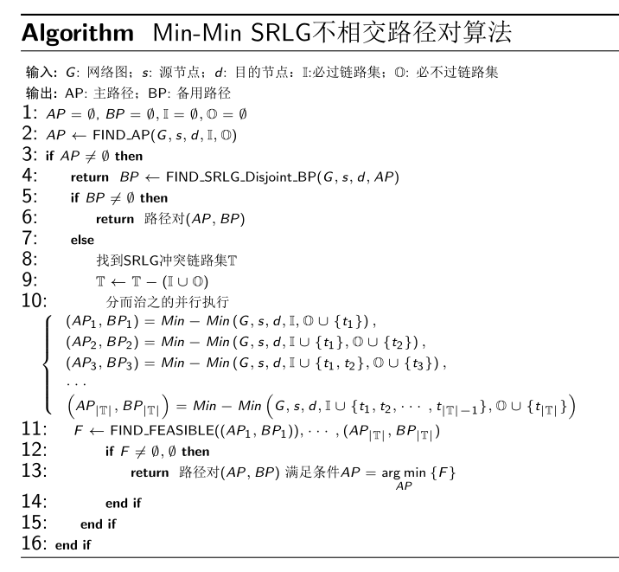
3 共享风险链路组不相交路径对问题
完整算法
Notes:
互斥不包容

Slide 18
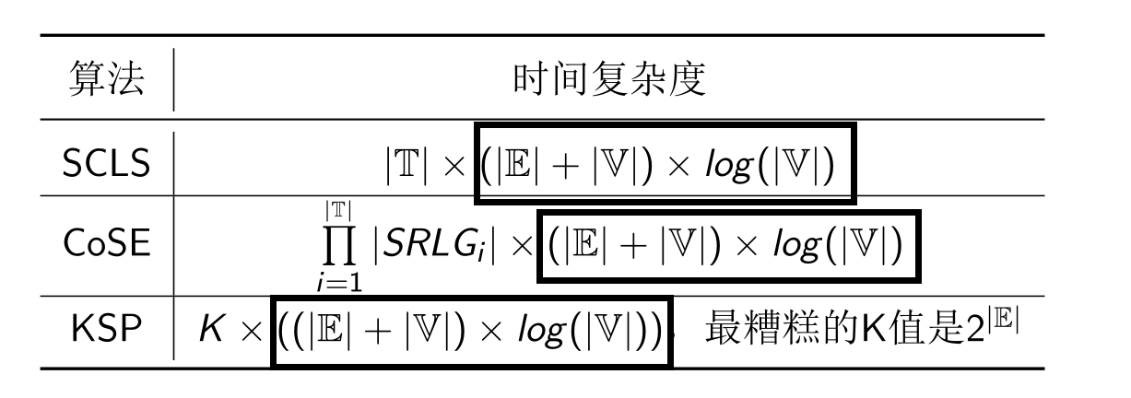
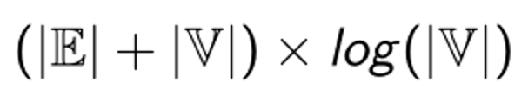
3 共享风险链路组不相交路径对问题
性能评估
本方案SCLS和另外两个方案的比较：
最短路算法时间复杂度

Slide 19
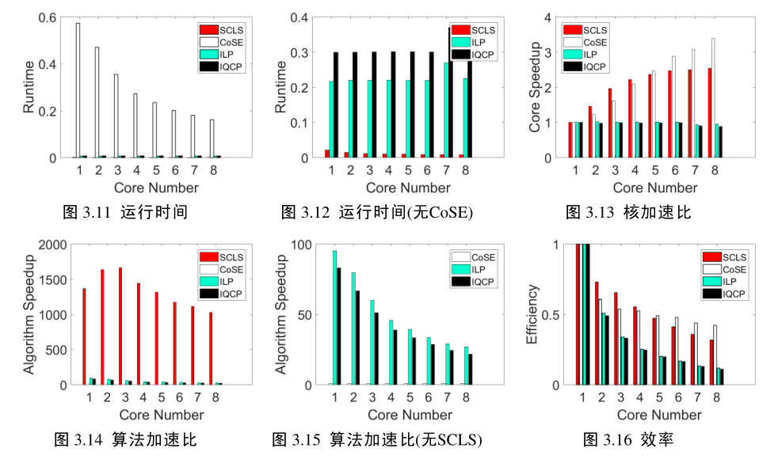
3 共享风险链路组不相交路径对问题
时间分析
Notes:
时效快
核加速比，分解的子问题少

Slide 20
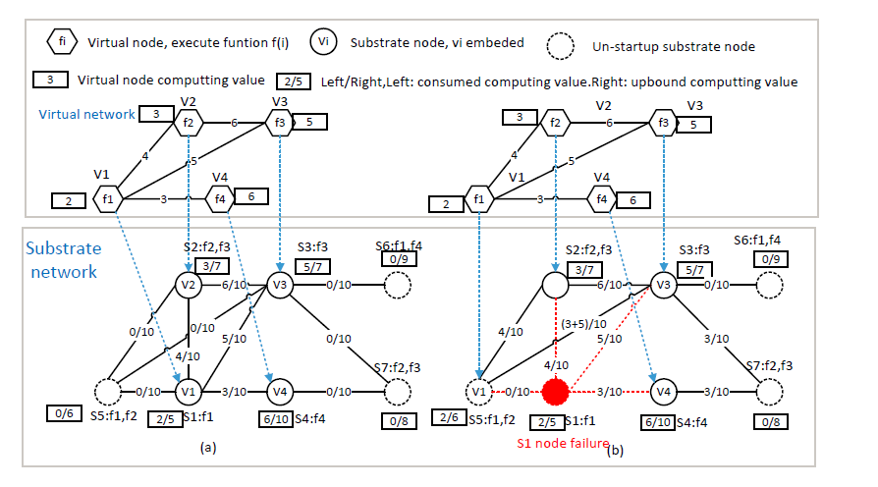
4 单物理节点故障可生存性虚拟网络嵌入问题
问题阐述
15/24

Slide 21
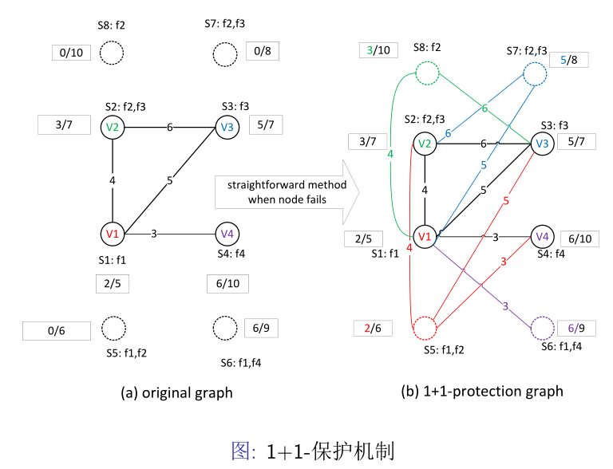
4 单物理节点故障可生存性虚拟网络嵌入问题
最直接方法

Slide 22
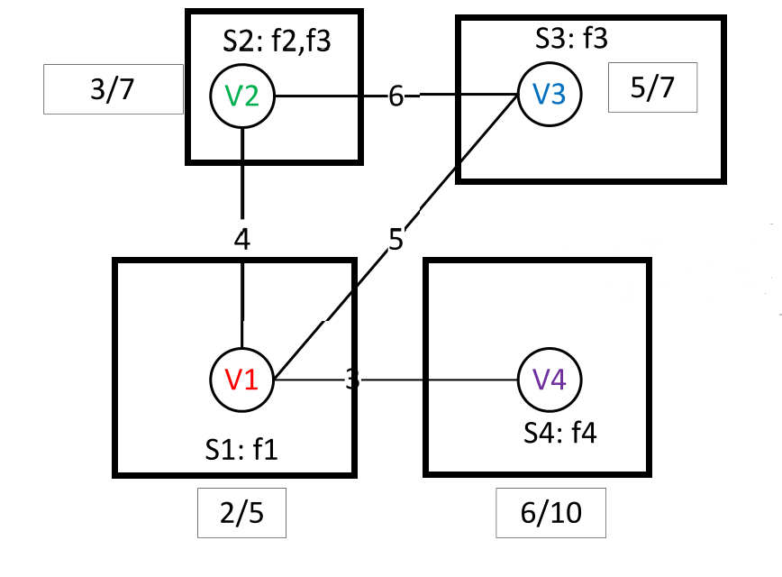
4 单物理节点故障可生存性虚拟网络嵌入问题
设计思想
保证局部拓扑结构来保证全局拓扑结构，提出分解原图的方法
协调先后故障物理节点所导致的资源增广
通过动态规划来实现节点的映射
Notes:
NP-hard
线性规划优化
求解器，求解不出。
涉及到节点功能类型，特定的节点映射
会增加资源的。考虑节点资源优先

Slide 23
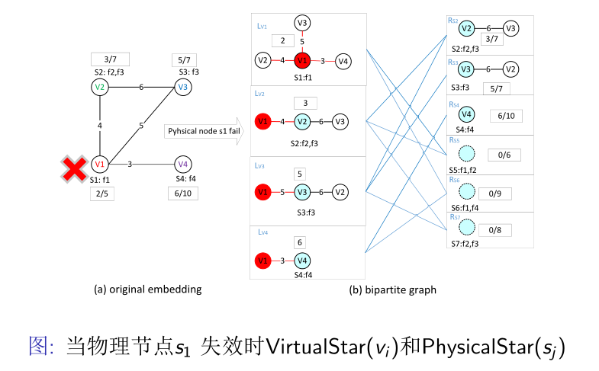
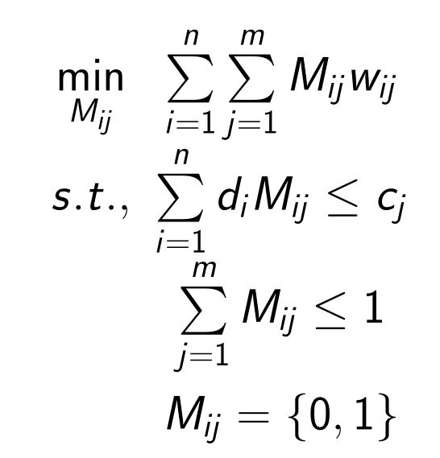
4 单物理节点故障可生存性虚拟网络嵌入问题
构建星型二分图
物品
背包
多背包问题
NP-hard 问题
伪多项式解法
Notes:
二分图边的权重，增加的点，边，前面故障点相关

Slide 24
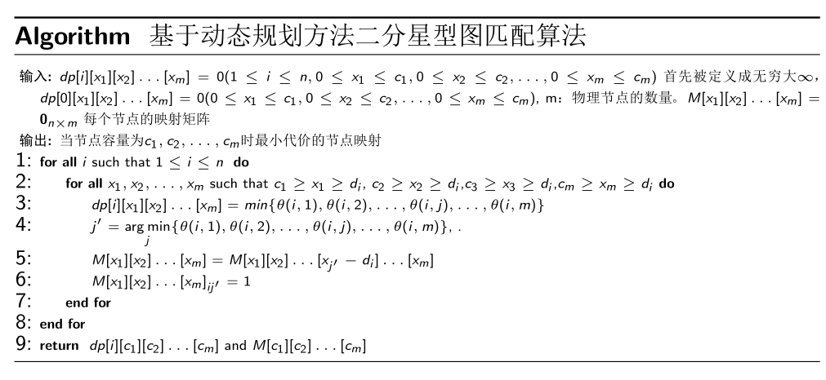
4 单物理节点故障可生存性虚拟网络嵌入问题
动态规划方法
15/24
Notes:
空间换时间
滚动数组，压缩空间，优化空间

Slide 25
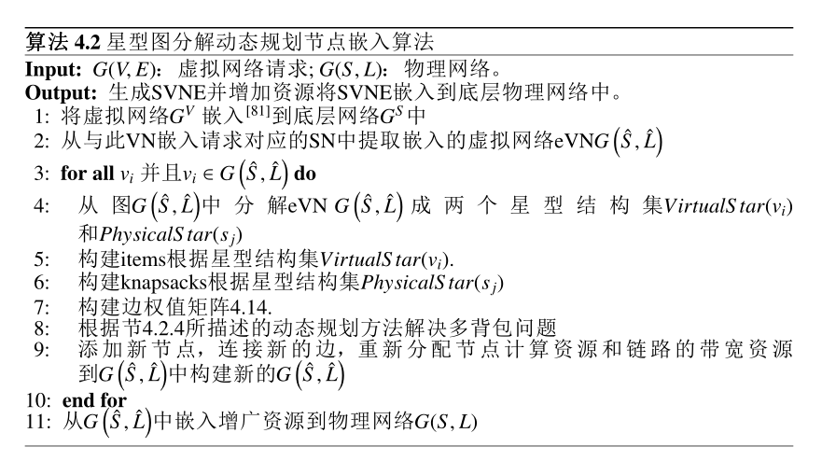
4 单物理节点故障可生存性虚拟网络嵌入问题
完整算法
15/24

Slide 26
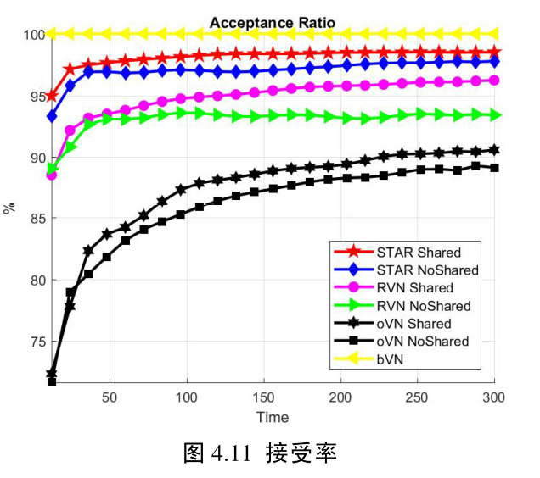
4 单物理节点故障可生存性虚拟网络嵌入问题
实验结果
15/24

Slide 27
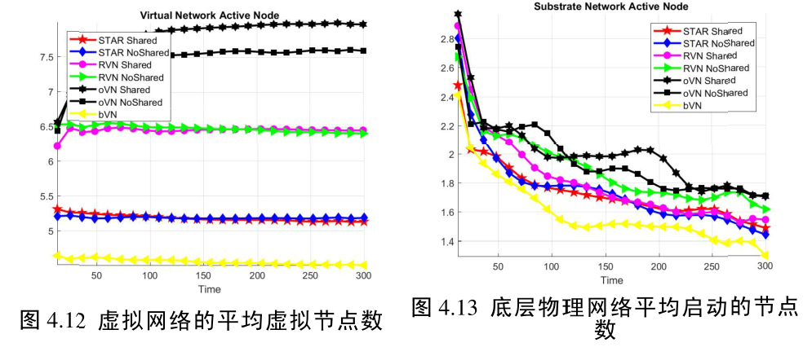
4 单物理节点故障可生存性虚拟网络嵌入问题
实验结果
15/24

Slide 28
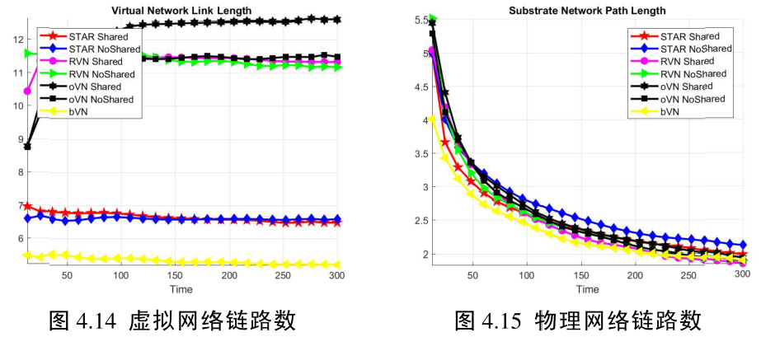
4 单物理节点故障可生存性虚拟网络嵌入问题
实验结果
15/24
Notes:
没有考虑链路的映射问题

Slide 29
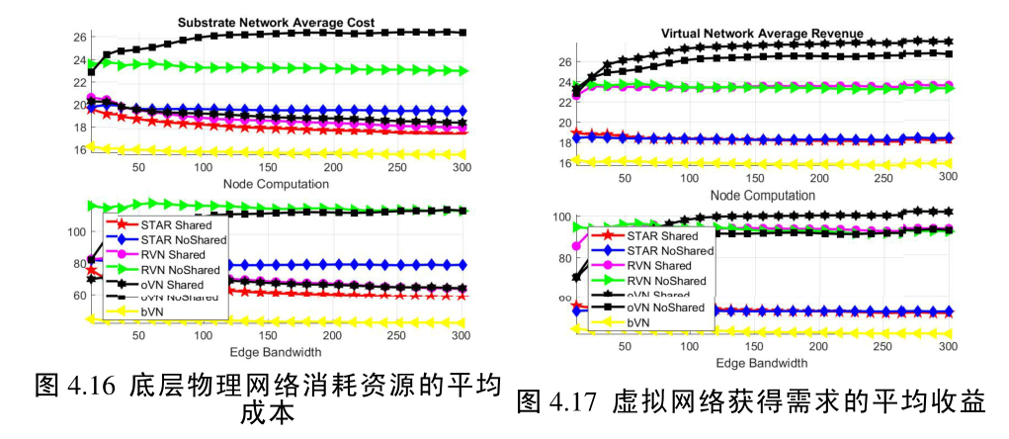
4 单物理节点故障可生存性虚拟网络嵌入问题
实验结果
15/24

Slide 30
4 总结与展望
总结
展望
分而治之的快速SRLG不相交路径对算法
高时效
分而治之
增加必经节点
约束条件
请求的成功率更高
嵌入的资源更低
资源利用率更高
星型图分解动态规划节
点嵌入算法
拓展到多节点
故障
24/24
Notes:
EMCP

Slide 31
攻读学位期间所发表的学术论文和专利
Kun Xie, Heng Tao, Xin Wang, Gaogang Xie, Jigang Wen, Jiannong Cao, Zheng Qin. Divide And Conquer For Fast SRLG Disjoint Routing[C]. DSN 2018: International Conference on Dependable Systems and Networks, Luxerbourg(CCF B)已发表。
陶恒，谢鲲. 一种求完全风险共享链路组分离路径对的方法及系统：中国。已具有国家知识产权局公开号，并已进入实审阶段。

Slide 32
谢谢观看
研究生生活即将结束，在此，我要感谢所有教导我的老师和一齐成长的同学，他们在我的研究生学生涯给予了很大的帮助。本论文能够顺利完成，要特别感谢我的导师谢鲲老师，感谢各位老师的关心和帮助！
恳请各位老师提出宝贵意见！

